Slide 1
Базова підтримка життєдіяльності
МІНІСТЕРСТВО ОХОРОНИ ЗДОРОВ’Я УКРАЇНИ
ОДЕСЬКИЙ НАЦІОНАЛЬНИЙ МЕДИЧНИЙ УНІВЕРСИТЕТ
Кафедра роботизованої та ендоскопічної хірургії
Цикл Симуляційної медицини
Тема 1

Slide 2
Алгоритм BLS
(Basic life support)
Перевірка безпеки
Перевірка свідомості
Залучення допомоги
Перевірка та відновлення прохідності дихальних шляхів
Перевірка дихання
Виклик екстрених служб
Серцево-легенева реанімація 30:2
Дефібриляція при фібриляції шлуночків

Slide 3
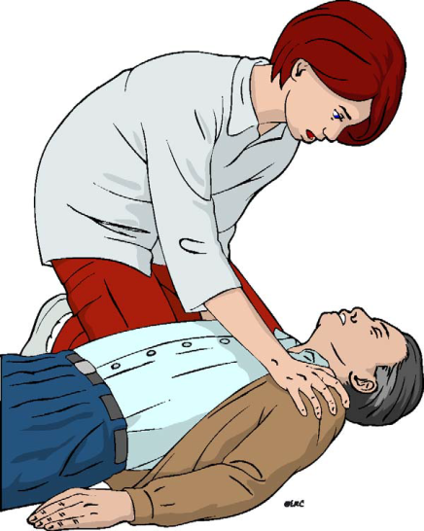
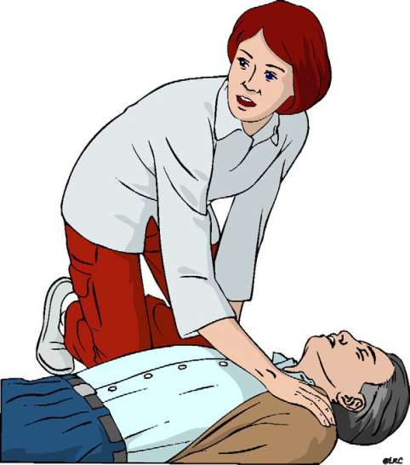
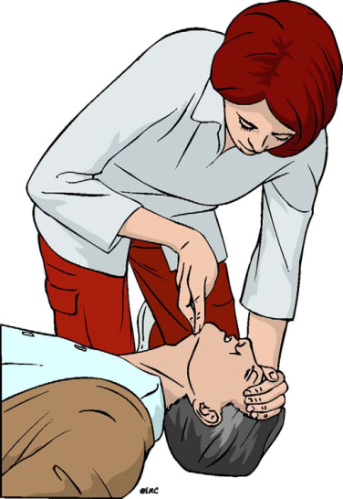
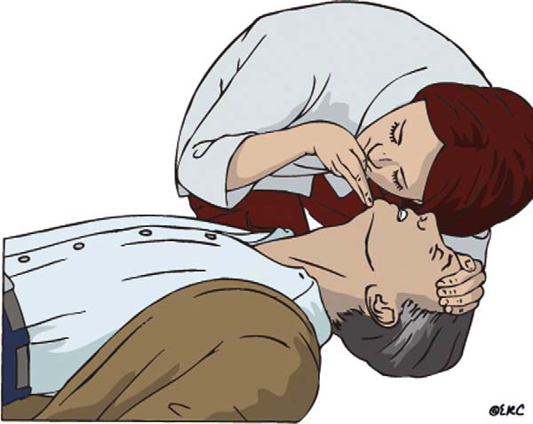
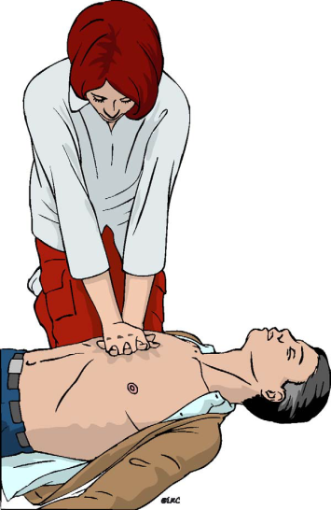
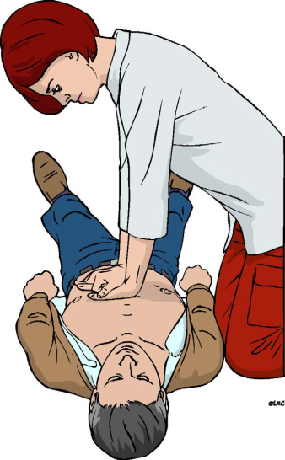
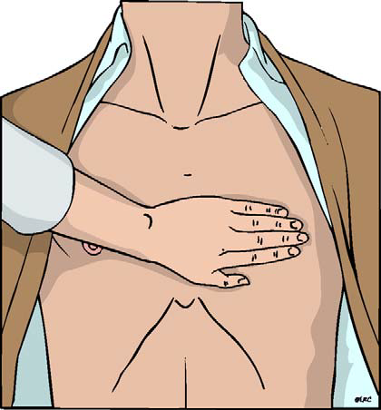
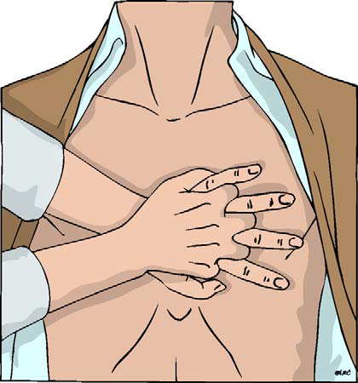
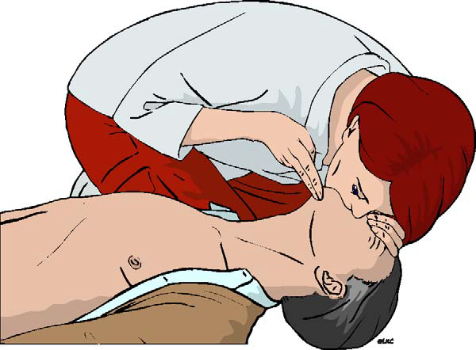
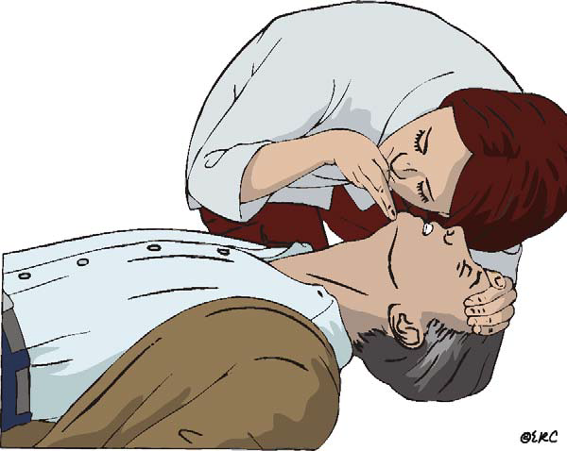
100-120/хв
5-6 см

Slide 4
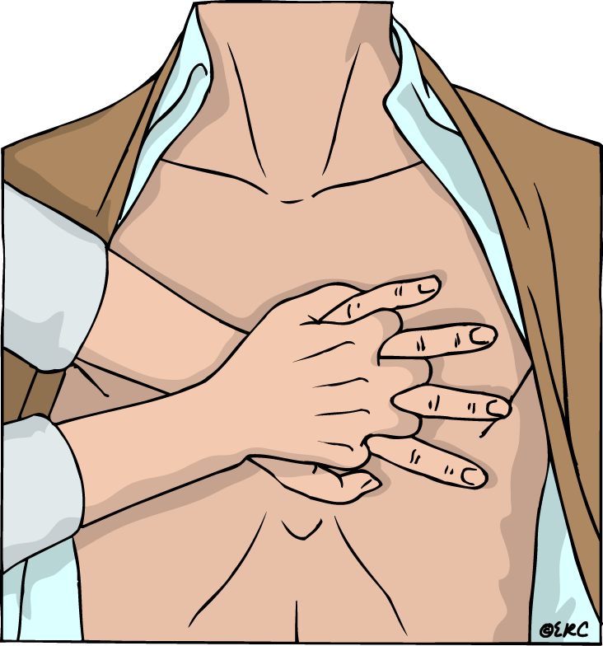
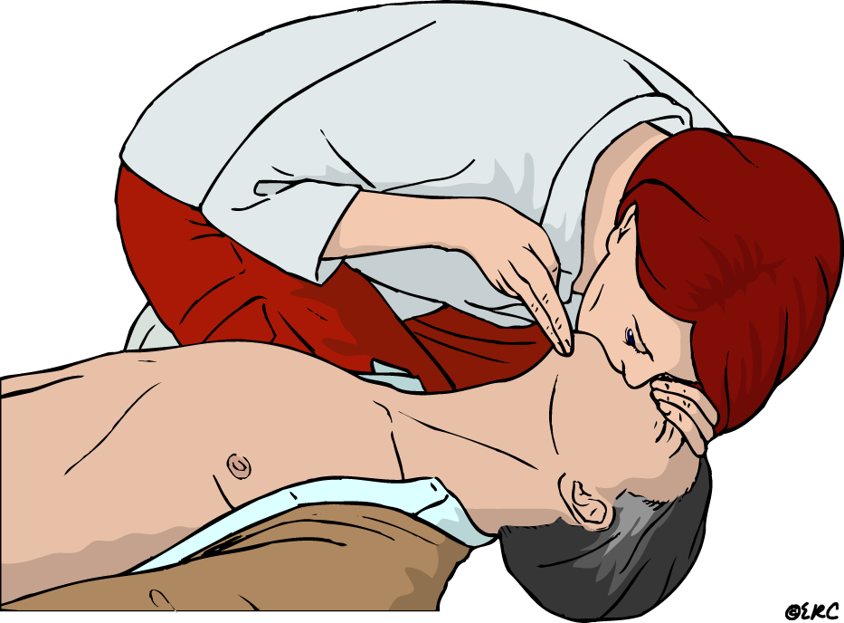
ВАЖЛИВО!!!!
30
2

Slide 5
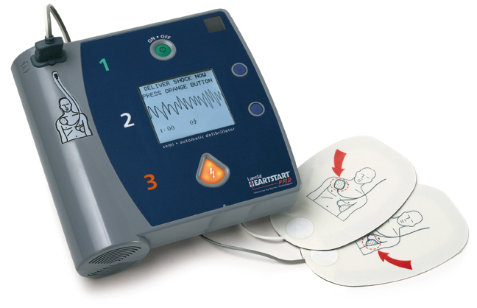
АвтоматичНий ЗОВНІШНІй дефІбрилятор
Автоматично аналізує роботу серця
Голосовими командами інструктує рятувальника, що робити
Наносить шок після натискання кнопки

Slide 6
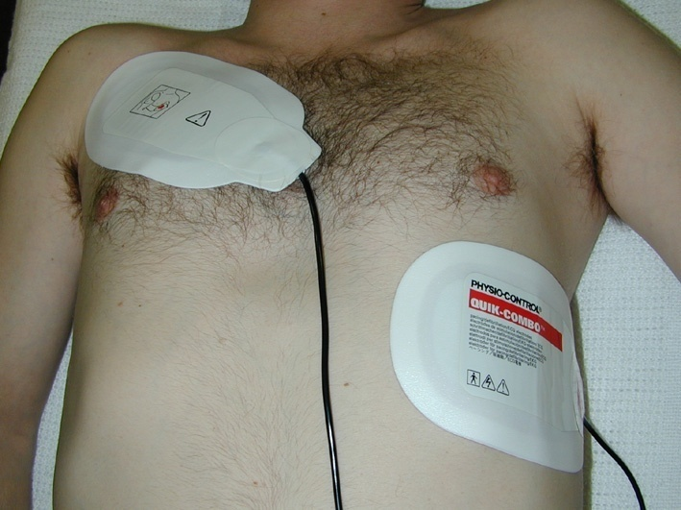
При роботі слідують голосовим інструкціям апаратУ (АЗД)
Включити апарат
Прикріпити липкі електроди до тіла хворого
Автоматичний аналіз роботи серця
Якщо ритм шоковий, відійти від потерпілого
Натиснути кнопку розряд

Slide 7
ТехнІка безпеки при проведенні дефібриляції
Поверхня грудної клітки потерпілого повинна бути сухою
Не можна електроди тримати в одній руці
Гель наносити до включення апарату
Під час нанесення розряду не торкатись до пацієнта

Slide 8
